Slide 1
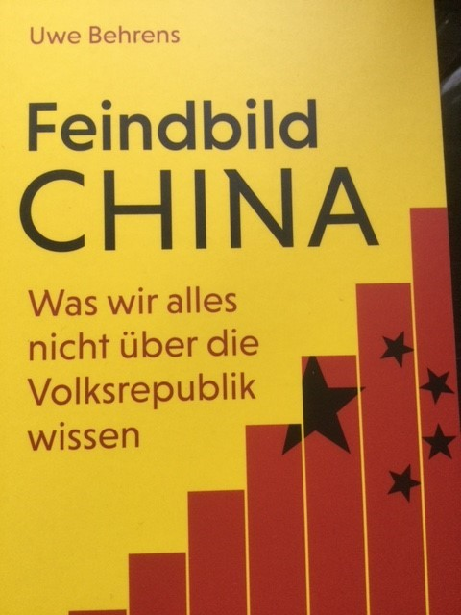
Feindbild China
Was wir alles nicht über die Volksrepublik wissen
Dr. Uwe Behrens

Slide 2
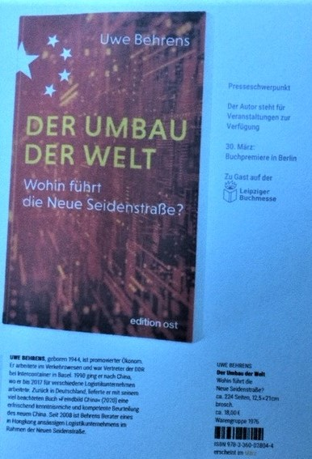
Zur globalen Großmächte-Rivalität:
Umbau der Welt
Wohin führt die Neue Seidenstraße?

Slide 3
Feindbild China
Warum versteht der Westen China nicht?
Westliche Werte kontra chinesische (ostasiatische) Werte - Mindset
Interessen?
Gesellschaft geprägt durch einen seit mind. 3000 Jahren säkularen
Staat basierend – Staat als Vater contra Unterdrücker
3. Geschichtsbewusstsein und Tradition – Demütigungen!
80 % Analphabeten 1949 – was geschah in den Köpfen?
1,4 Mrd. Einwohner sind mehr 100 Mio.!
Wollen die Chinesen eine hegemoniale Weltmacht werden oder
(nur) leben wie die Menschen in entwickelten Ländern? Ökologische
Gesellschaft?

Slide 4
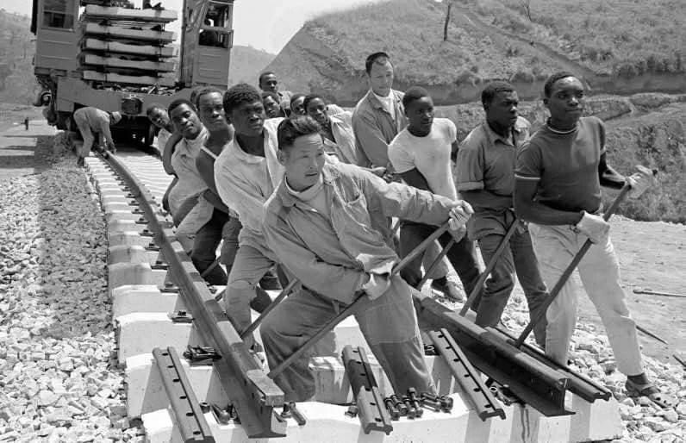
Umbau der Welt
Tansania-Sambia-Eisenbahn 1964 Entkolonialisierung, Kupferexporte
anstatt Durban Daressalam
1973 Tansania schlug vor die VR China in die UN aufzunehmen

Slide 5
Feindbild China/Umbau der Welt
Ab 1990 chinesische Go-Out Politik: Zentralasien und Afrika
Überkapazitäten, Außenhandelsüberschuss, Diversifizierung Rohstoffquellen und Märkte
CDB – Öl- und Gaspipelines, Zentralasiatische Bahnerneuerungen, Bau- und Maschinenbauindustrie
Zhou chuqu
Reaktion der USA – geostrategische Ziele:
1996 Brzezinski Die einzige Supermacht - 1904 Heartland-Theorie
1999 New-Silkroad-Act,
2011 Hillary Clinton: Neue Seidenstraße die Vision des 21.Jahrhunderts
2011 Obama Pivot (Wende) Asia – wirtschaftliche und militärische Einkreisung Chinas
Im Westen an den Landgrenzen, im Osten/Norden an den Seegrenzen
2017 Trump Handelskrieg/Hightech-Embargo - Propaganda Orientierung auf Südchinesische See und Taiwan (DPP)
China reagierte: Neue Seidenstraßen Initiative 2013
Zentralasien, Südostasien, Afrika, Lateinamerika und
Neue chinesische Verteidigungsstrategie

Slide 6
Feindbild China/Umbau der Welt
Kern der Belt und Road Initiative
. Alternative und neue Transportrouten: Landverbindungen als Substitut zu
Seerouten – Sicherung der Handelsrouten
Antiterrorstrategie - nach Zentralasien (SOC) schon 2001,
Konnektivität durch Infrastruktur (Wege, Hub‘s, Leitungen, Kommunikation)
Infrastruktur Basis der Industrialisierung (Zentral-,Südostasien,Afrika, LaA)
Industrialisierung Basis des Wohlstandes
Multilateraler Handel Vernetzung von Märkten
Diversifikation von Märkten, Rohstoffquellen und Transportrouten
Digitalisierung – Industrie 21. Jahrhundert

Slide 7
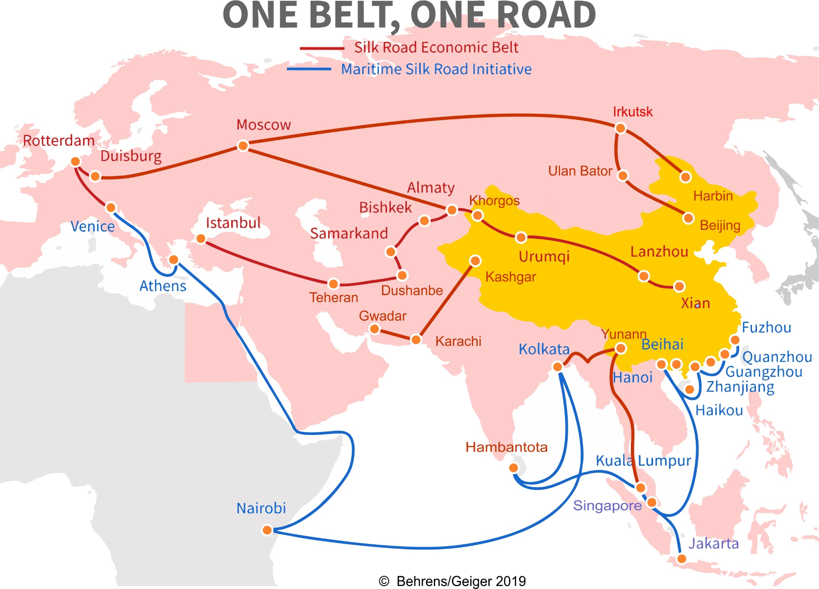





Slide 8
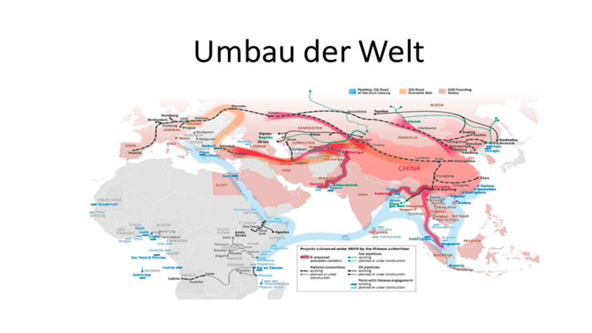
Feindbild China/Umbau der Welt
Bahn: West Route mit Anschluss an Myanmar
Zentrale Route – Pan-Asien-Railway
Laos, Thailand, Malaysia, Singapore
Ost Route - Vietnam
Häfen:
Myanmar: Kyaukpyu, Yangon
Bangladesch: Payra
Malaysia: Kuala Lumpur, Malakka
Sri Lanka: Hambantota
Pakistan: Gwadar
Iran: Tschahbahar
Oman: Dukan
Kenia: Mombasa
Tansania: Daressalam

Slide 9
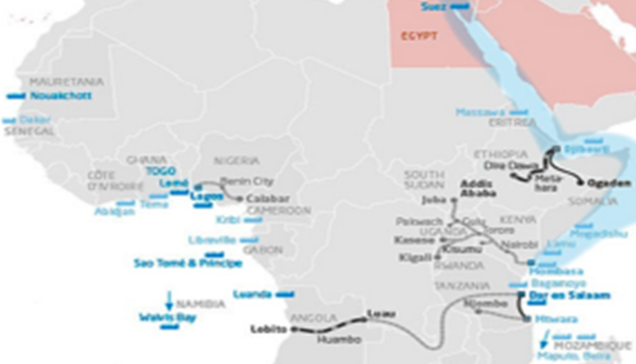
Feindbild China/Umbau der Welt
Bahn: 10.000 km
Mombasa – Nairobi(Kenia)
Djibouti – Addis Abeba (Äthiopien)
Häfen: 100
Straßen: 100.000 km
Brücken: 1000
Industrieparks
Schulen
Krankenhäuser

Slide 10
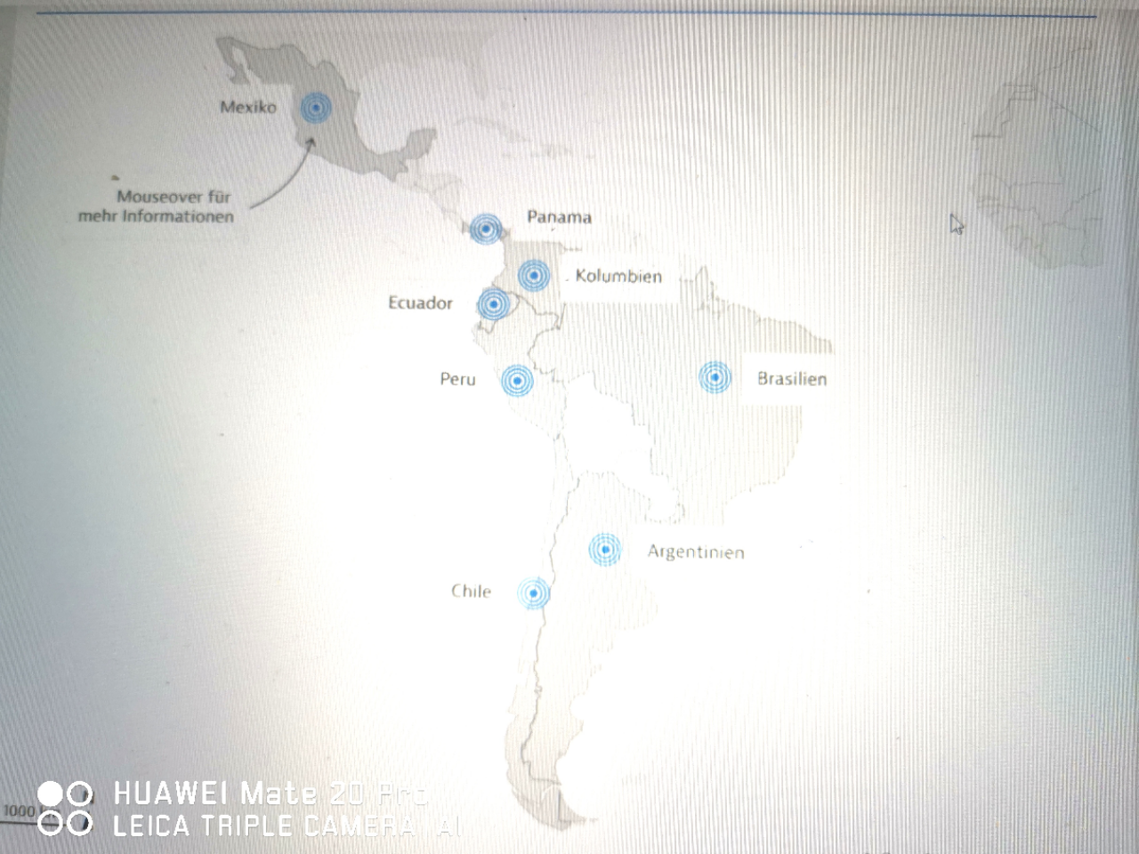
Feindbild China/Umbau der Welt
Mexiko: Infrastruktur, Bergbau - Kupfer, Handel
China ist nach 2. wichtigster Handelspartner
Nikaragua: Infrastruktur, Nikaragua-Kanal
Panama: Infrastruktur, Kupfer
China ist nach 2. wichtigster Handelspartner
Kolumbien: Infrastruktur, Kommunikation, Energie
China ist wichtigster Handelspartner
Ecuador: Infrastruktur, Energie, Bergbau
China ist wichtigster Handelspartner
Peru: Infrastruktur Hafen Chancay
China ist wichtigster Handelspartner
Brasilien: Infrastruktur, Energie, Batteriefabrik
China ist wichtigster Handelspartner
Chile: Agra, Kommunikation, Energie
China ist wichtigster Handelspartner
Argentinien: Infrastruktur, Batteriefabrik, Energie
China ist wichtigster Handelspartner

Slide 11
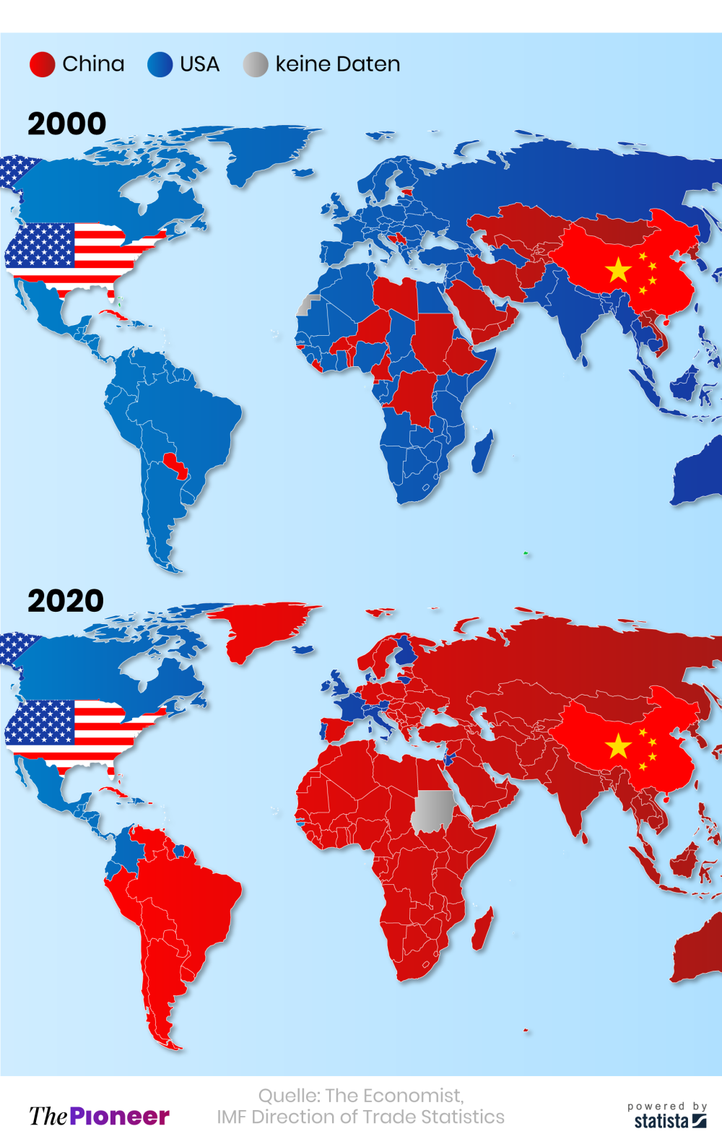
Feindbild China / Umbau der Welt
Länder mit China als wichtigsten Handelspartner

Slide 12
Feindbild/Umbau der Welt
Ein neuer Typus einer globalen Weltordnung
Nichteinmischung in wirtschaftliche und politische Belange
Vernetzung von ungleichen wirtschaftlichen und politischen
Systemen - Tianxia
140 Länder und Organisationen nehmen teil,
Über 1000 Entwicklungsprojekte in 100 Ländern auf allen Kontinenten
Langfristige Finanzierung in Infrastruktur und Energie (66 %) Politik auf Augenhöhe: BRICS, SCO, FOCAC, CASCF, CELAC
Harmonie anstatt Hegemonie
Es ist eine Alternative zum bisherigen vom Westen dominierten Weltsystem!!!! –

Slide 13
Umbau der Welt
Schuldenfalle?
Chinesische Kredite
- für Projekte werden von den Empfangsstaaten nach ökonomischen Analysen gewählt, nicht durch China
werden nur für produktive Bereiche gewährt – nicht für Verteidigung, Sicherheit ect.
Für Infrastrukturprojekte - haben längere Rückflussdauer
In allen afrikanischen Ländern, Sri Lanka Chinas Gläubigerlast liegt bei max. 10%
Beispiele: Hambantota/Sri Lanka oder Airport Entebbe/Uganbda
Rhodium Group analysierte, John Hopkins Universität, Baltimore/USA, Deborah Brautigam
Neokolonialismus?
Kredite geknüpft an politische Bedingungen,
Öffnung der Märkte für Wirtschaften mit höherer Produktivität erzwungen,
Ausbeutung der Rohstoffe, aber Verarbeitung im Gläubigerland – keine Industrialisierung, keine Infrastruktur
Investitionen als FDI und nicht als Kredite – Investment gehört dem Ausland – Abfluss der Profite
Öffnung des Kapitalmarktes führt zu ausländischer Kapital- und Währungskontrolle
Abwerbung von Softpower - Talentabwerbung
Landgrabbing?
Von chinesischen Finanzsystem nicht unterstützt – Einzelbauern…
John Hopkins Universität Untersuchung bestätigt China verfolgt nicht diese Politik

Slide 14
Feindbild China / Umbau der Welt
Veränderte Weltsituation:
neoliberale G7-Länder in Krise (Finanz, Sozial, Klima, Energie …)
globale Süden emanzipiert sich
Neue Phase der Dekolonialisierung – Chinas Weg und Erfolg zeigt Möglichkeiten auf
Erhält Unterstützung von Chinas Neuer Seidenstraße
Das ist die historische Bedeutung des Aufstiegs Chinas und der Neuen Seidenstraße!
Das ist die Herausforderung für die USA(G7) -Hegemonie

Slide 15
Feindbild China / Umbau der Welt
USA-Hegemonie:
Monroe-Doktrin 1823
Weltordnung nach 2. Weltkrieg – US-Hegemonie 1945
Das Lange Telegramm - Sowjetunion 1946
Fukuyama-Syndrome 1992
Non-Rivale-Doktrin 1993
Brzezinski (96) – Putin im Bundestag 2001
Farbenrevolution Ukraine 2004/14
Vorbereitung NATO-Beitritt Ukraine 2008
Pivot Asia 2011
Das längere Telegramm - VR China 2021

Slide 16
Feindbild China / Umbau der Welt
China ist der einzige Rivale der US-Hegemonie für die kommenden Jahre
Wirtschaftliche, Politische Eindämmung des Einflusses Chinas im globalen Süden
Handels- und Technologiekrieg
Chip and Science Act
Militärische Einhegung Chinas
Im Westen: Zentralasien – Afghanistan
Im Osten: Pazifik/Ost- und Südchinesische See

Slide 17
Feindbild China / Umbau der Welt
Globale Verschiebung?
Verurteilung Russia UN 2.März 22: Ja 141 Nein 5 Enthaltung 35
Ausschluss Menschenrechtsrat 7. April: Ja 93 Nein 24 Enthaltung 58
Warum ist das so?
Doppelstandard (Nato-Kriege von Kosovo bis Afghanistan,
WTO, UNCLOS, Intern. Strafgericht Den Haag)
Politische Einmischung (Regime Change)
Sanktionen schaden dem globalen Süden
(Inflation, Lebensmittel, Umwelt, Hunger)
Wer Verhängt die Sanktionen?
17% der Weltbevölkerung! Die früheren Kolonialstaaten (G7) und deren Satelliten – 36 von 190 Staaten der UNO-Mitglieder
BRICS, SCO

Slide 18
Feindbild China / Umbau der Welt
Westliche Politiker verstanden die Neue-Seidenstraßen-Initiative ist ein Erfolg
2021 Global Gateway und Build Back Better World…
2022, Juni G7 Gipfel: Versuch den globalen Süden in Front gegen
Russland, gegen China einzuschwören…
Partnerschaft für globale Infrastruktur und Investment
600 Mrd. USD (überwiegend aus privaten Fonds) - 70 Projekte benannt (incl. Abschottung und Genderpolitik)
Die Länder des globalen Südens verstanden und verstehen: nicht für den globalen Süden, sondern gegen China
Schaffung eines neuen Konfliktes!
2022, Juni BRICS virtueller Gipfel – multilaterale Handelsstrategien, Reformen der UNO und deren Organisationen – GDI und GSI ca. 17 Länder verhandeln Beitritt zum BRICS-Abkommen
September SCO – weitere Länder wollen beitreten
Überwindung der Vorherrschaft des USD

Slide 19
Feindbild China
Im Spannungsfeld USA:
Tibet
Hongkong
Xinjiang/Uiguren
Taiwan: Stützpunkt gegen den Kommunismus, Vietnamkrieg
Eingangstor zur chinesischen Öffnung
Entwicklung der Hightech-Industrie
(>25 % arbeiten in China, 60 % Chipexport nach China,
Taiwanesische Industrie produziert in China)
Rolle der USA: Chip and Science Act, Pelosi
Der Taiwan-Konflikt: UN-Resolution 2758 (25. Oktober 1971) Ein-China-Politik
Konsens 1992, 2016 Wahl der von den USA gestützt
Trotz Versicherung Abkehr von Ein-China-Politik
Taiwan ist die „asiatische Ukraine“ – Halbleiterindustrie

Slide 20
Feindbild China / Umbau der Welt
Ist ein Krieg zwischen den USA und China wahrscheinlich oder doch vermeidbar?
JA Vermeidbar!!!!
Anerkennung des Völkerrechts, der UNO-Charta
Anerkennung gegenseitiger Sicherheitsinteressen!
Keine Waffenlieferungen in Konfliktregionen und potentielle Konfliktregionen
Keine diplomatischen Provokationen, um Konflikte anzuheizen
Militärisches Gleichgewicht (auf niedrigsten Niveau) – Keine Aufrüstung
Werte-Tradition in China: Einen Krieg gewinnt man, in dem man ihn nicht führt!

Slide 21
Feindbild China / Umbau der Welt
Vielen Dank für die Aufmerksamkeit
Fragen und Kommentare

Slide 22
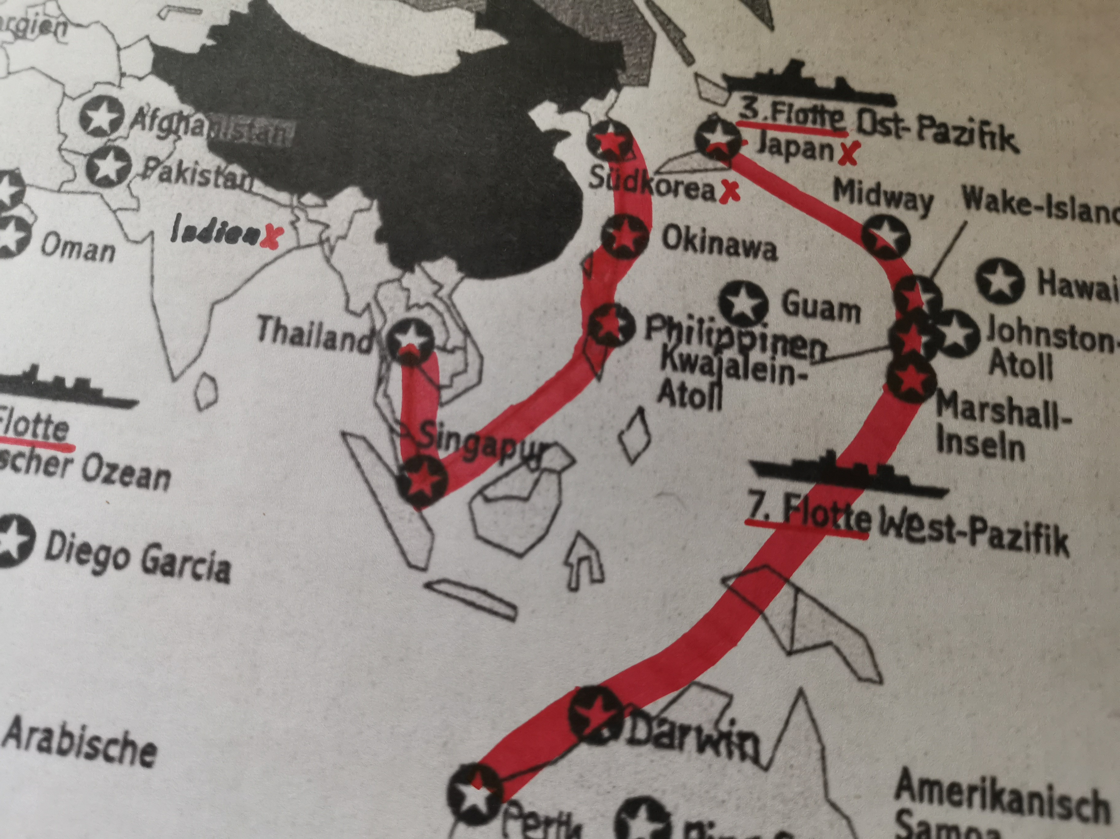
Feindbild China / Umbau der Welt
Containment of China

Slide 23
Feindbild China / Umbau der Welt
2021 "Longer Telegram" des Atlantic-Rates:
Politisch/ideologisch: konzentriert es sich auf die "Bruchlinien in der VR China
Politische Aktivisten werden unterstützt und separistische Kräfte in Taiwan ermutigt
Auf wirtschaftlicher Ebene Handelsbeschränkungen – Chip & Science Act, Uygur Forced Labor Prevention Act
Militärische Einhegung Chinas: China ist insbesondere von der Seeseite verwundbar – QUAD, AUKUS
Taiwan ist nach Tibet, Hongkong und Xinjiang das verbleibende Vehicle sich in China einzumischen
Der Taiwan-Konflikt: UN-Resolution 2758 (25. Oktober 1971) Ein-China-Vertretung
Konsens 1992, 2016 Wahl der von den USA gestützten DPP –
Trotz Versicherung Abkehr von Ein-China-Politik
Taiwan ist die „asiatische Ukraine“ - Chips

